Slide 1
프로젝트1
김민지

Slide 2
목차
레이아웃 분석
DOM 구조 설정
구현 결과
Api명세서
라이브러리 기능 및 방법

Slide 3
1.레이아웃 분석
(1) Html 페이지 설명
(2) 각 페이지 구조

Slide 4
Html pages
Index.html (메인 페이지)
List.html (header nav에 있는 링크와 연결)
Category.html (list.html에서 버튼 누르면 들어가는 아이템 나열된 페이지)
Item.html (세부 정보 페이지)
Header.html (모든 페이지의 고정 헤더)
Footer.html (모든 페이지의 고정 푸터)

Slide 5
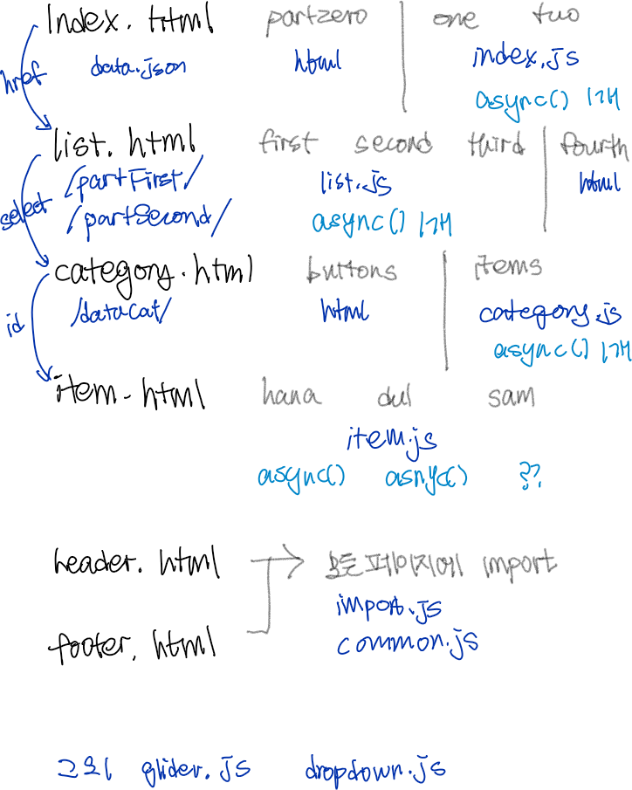


연결된 .js 파일

Slide 6
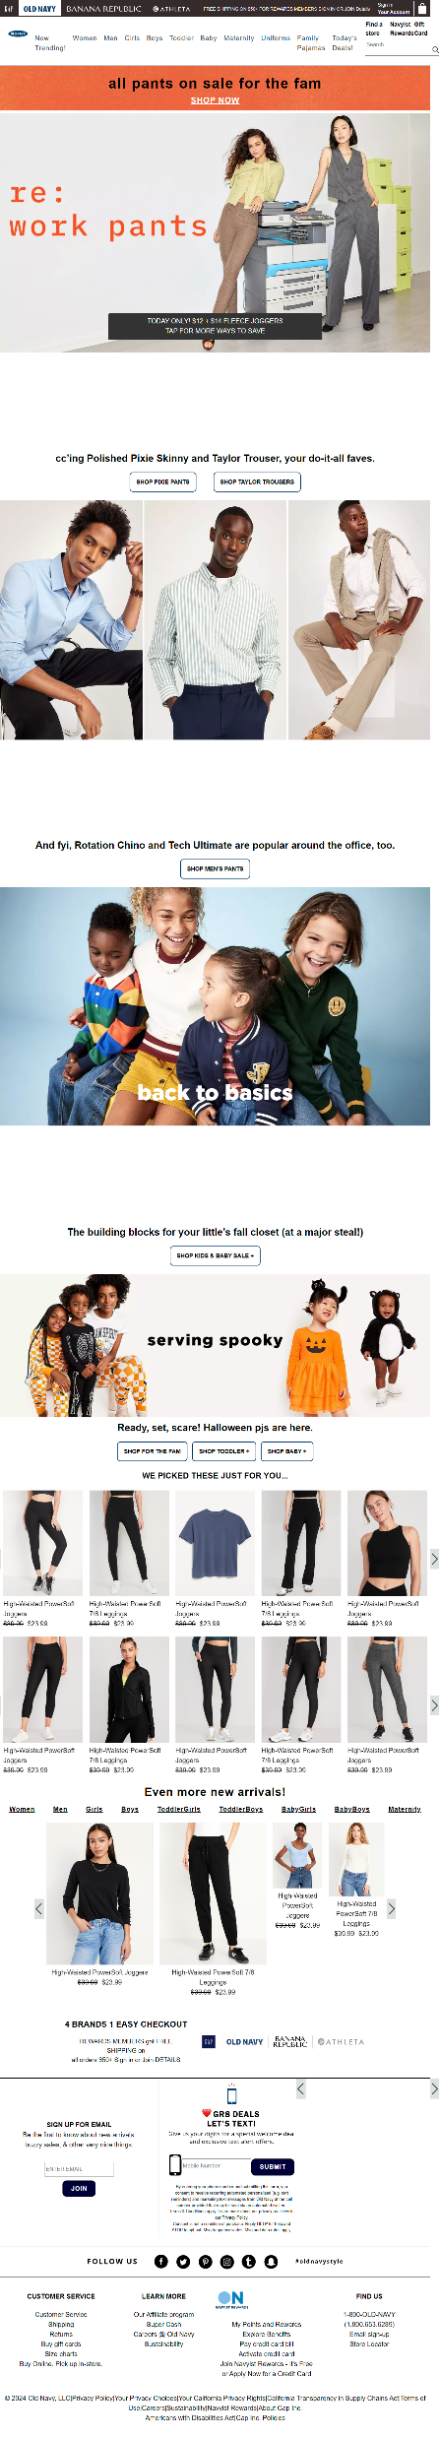












Index.html

Slide 7
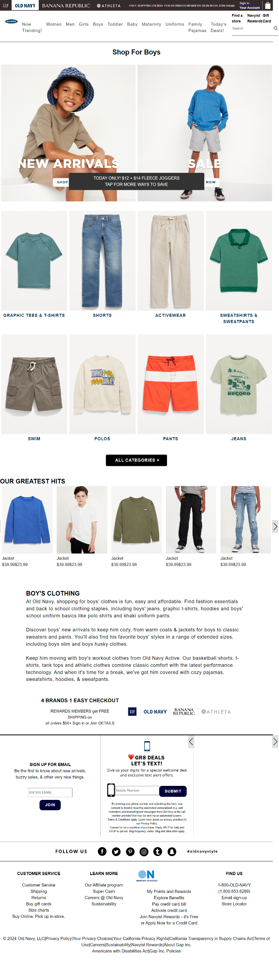





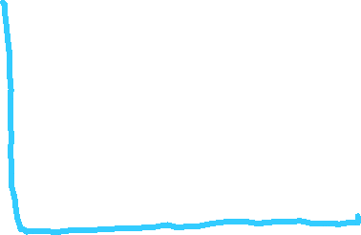





List.html

Slide 8
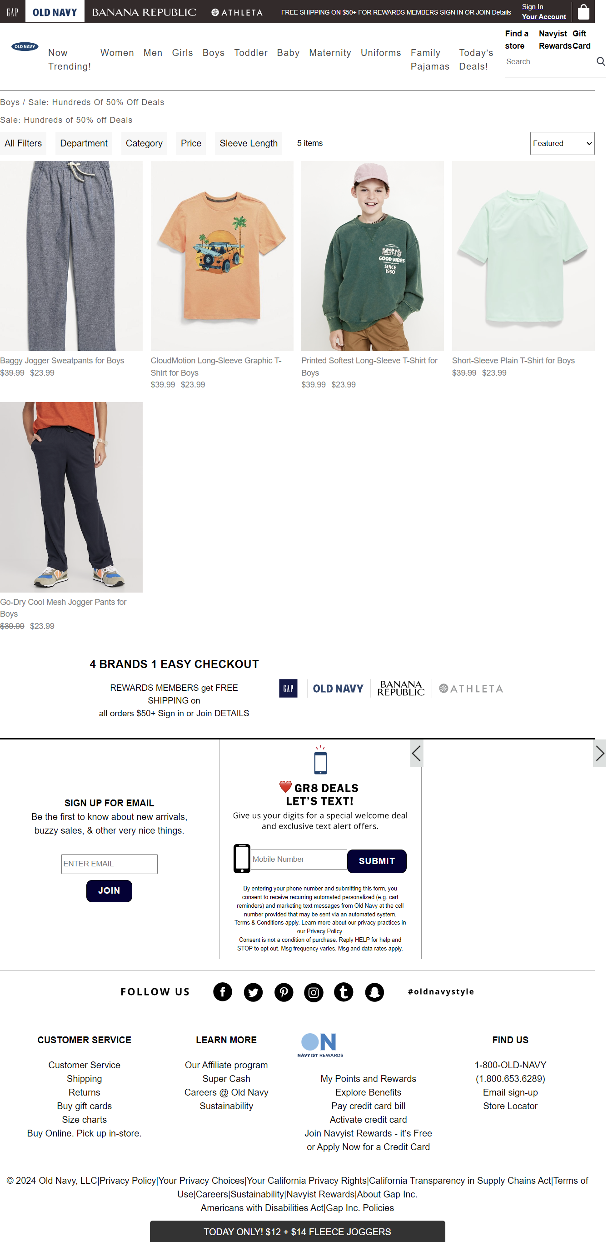






Category.html

Slide 9
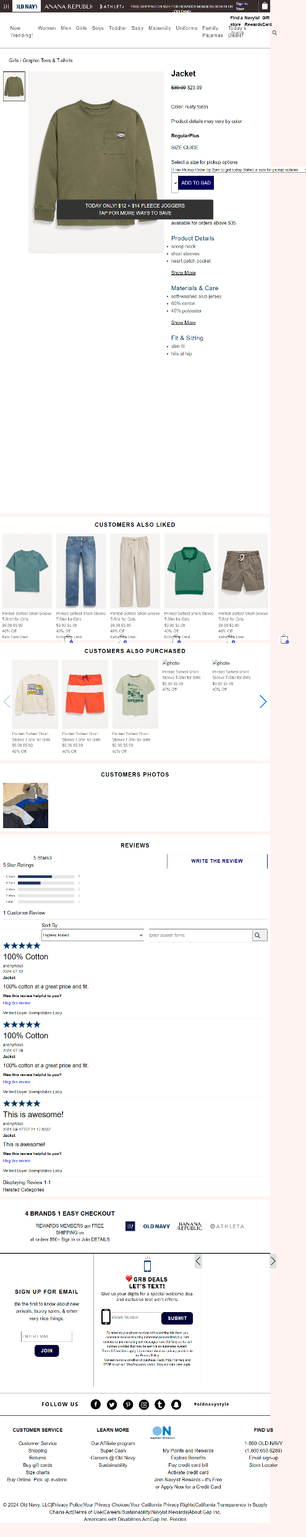
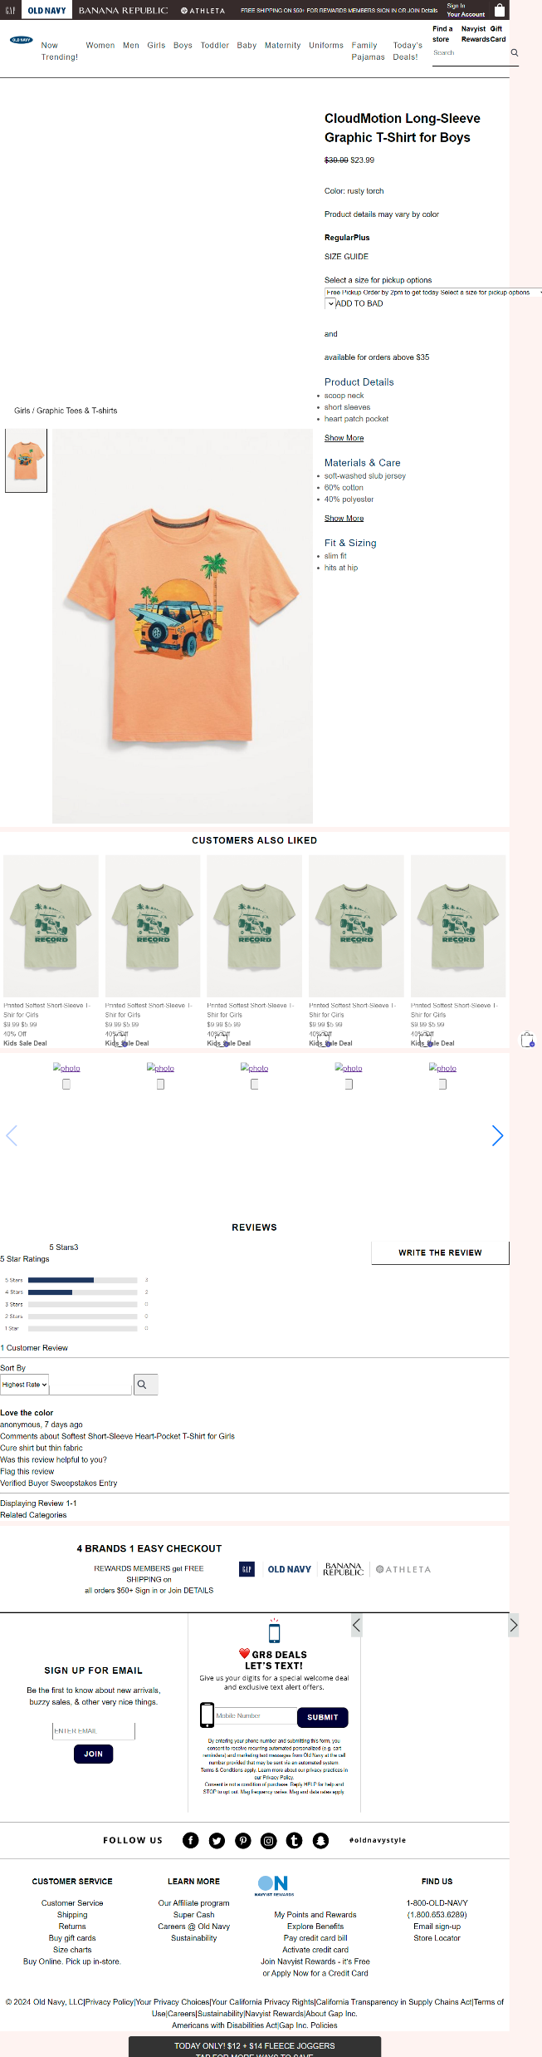






Item.html

Slide 10
2. Dom 구조

Slide 11
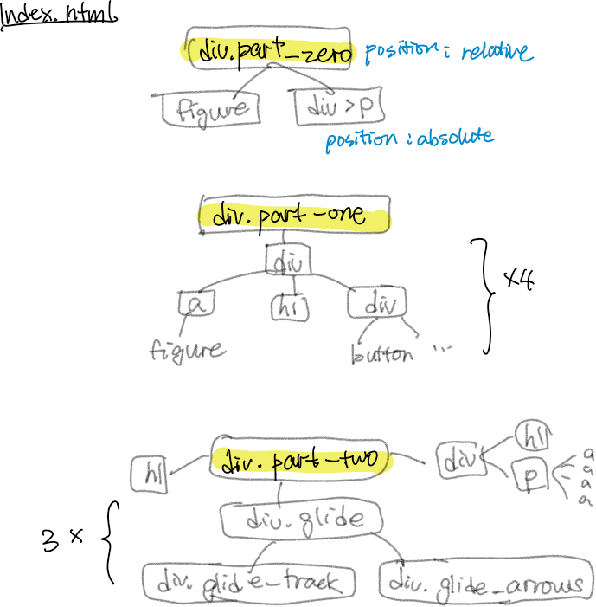







Index.html

Slide 12
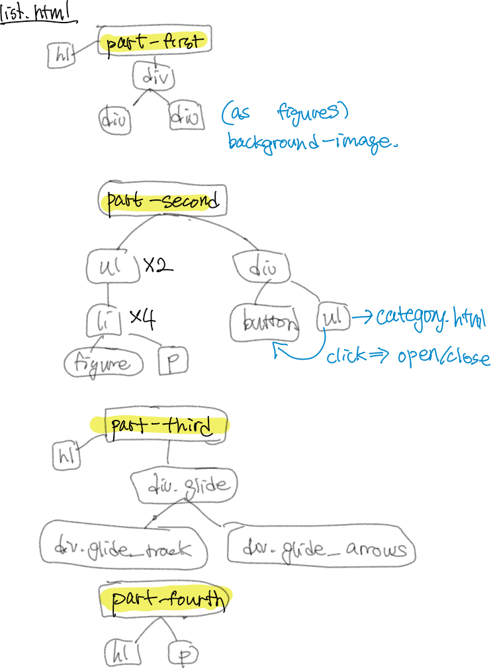
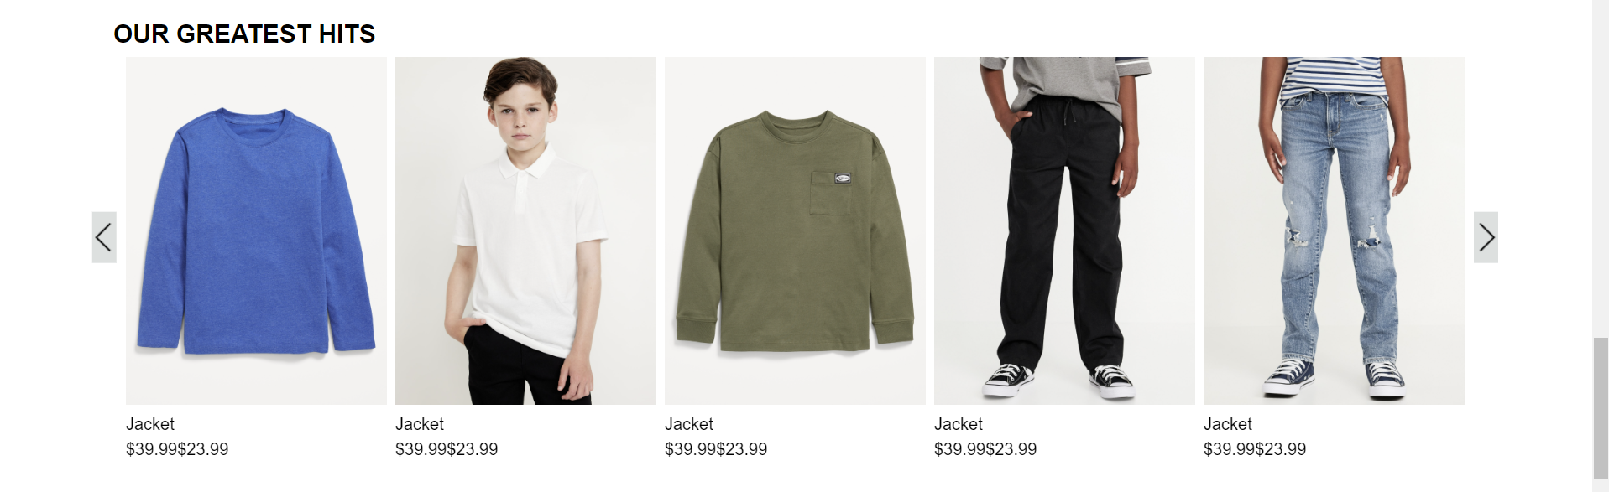




List.html

Slide 13
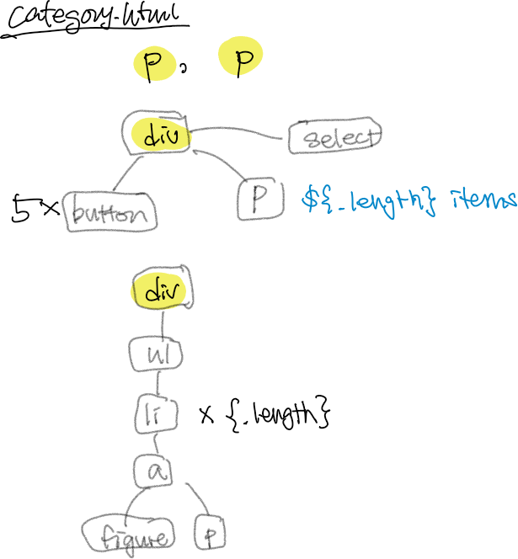




Category.html

Slide 14
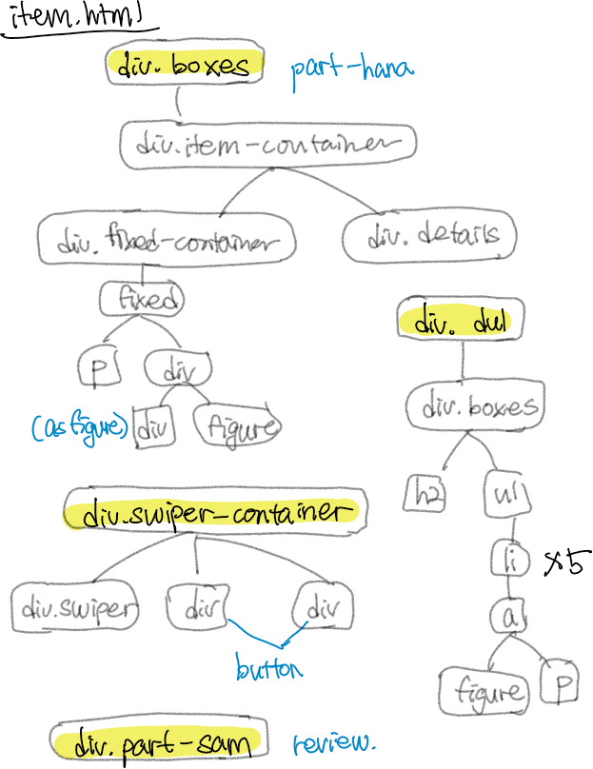
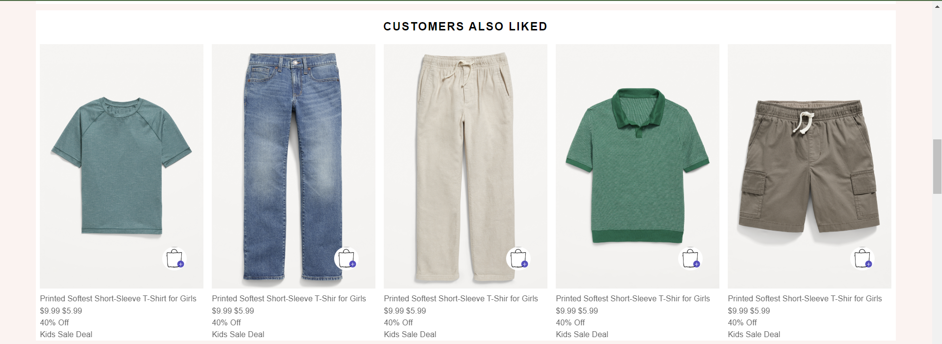
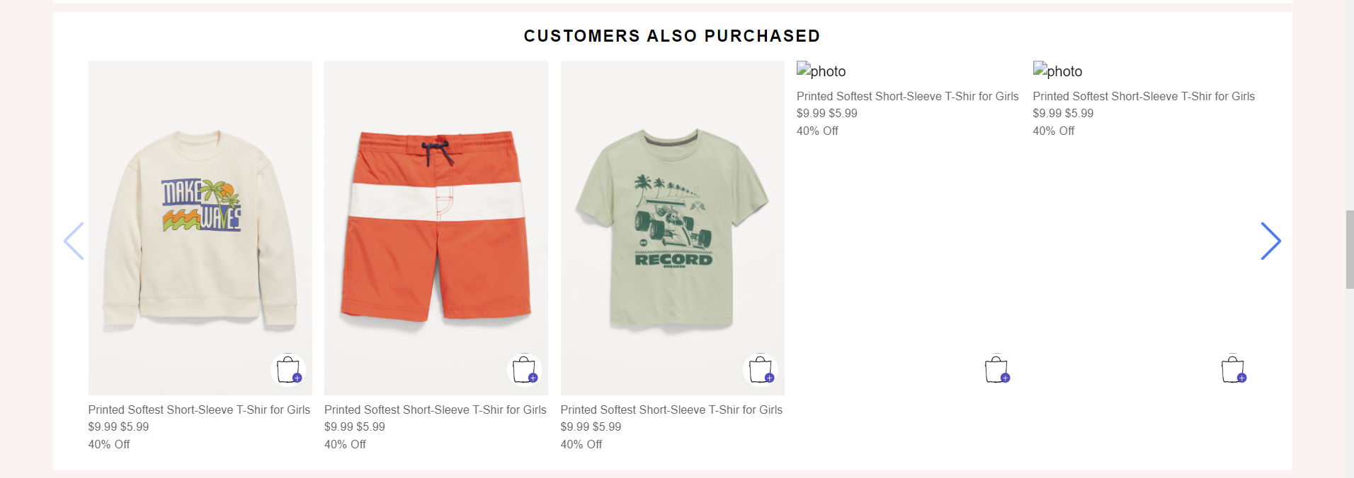






Item.html

Slide 15
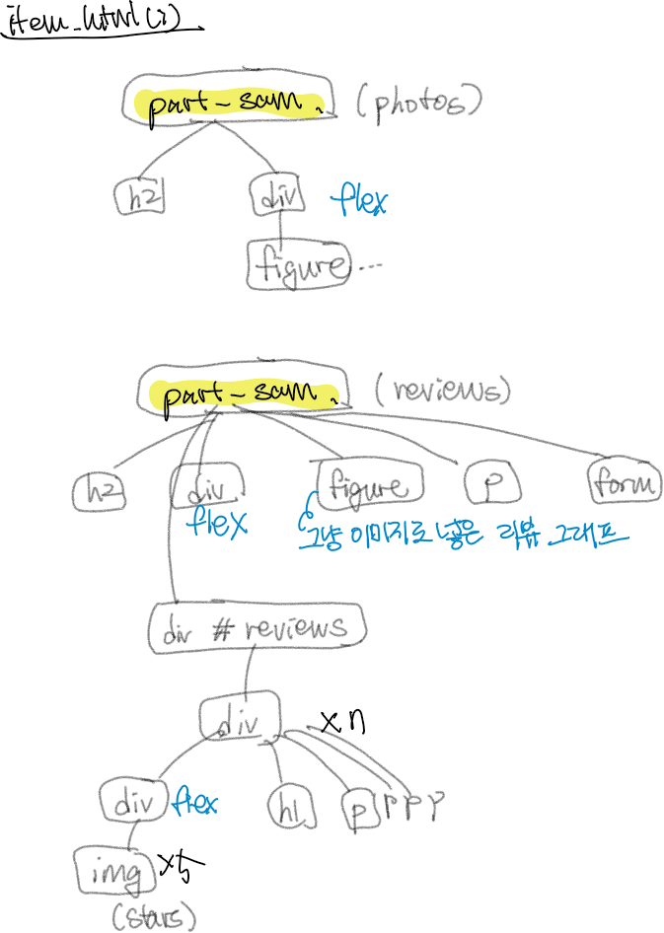



Item.html (1)

Slide 16
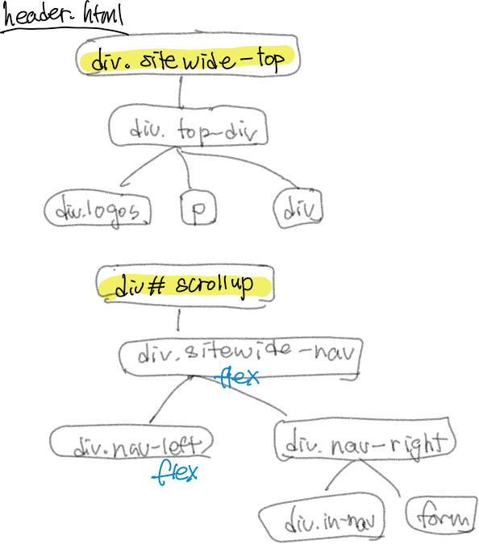





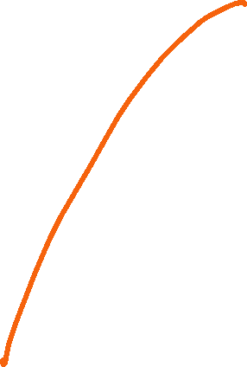
Header.html

Slide 17
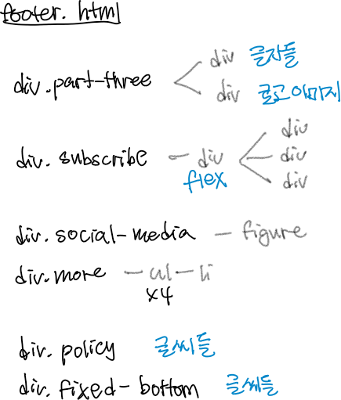






Footer.html

Slide 18
3. 구현 결과
.html (index, list, category, item, 404, header, footer)
.html link, script
.js
.css

Slide 19
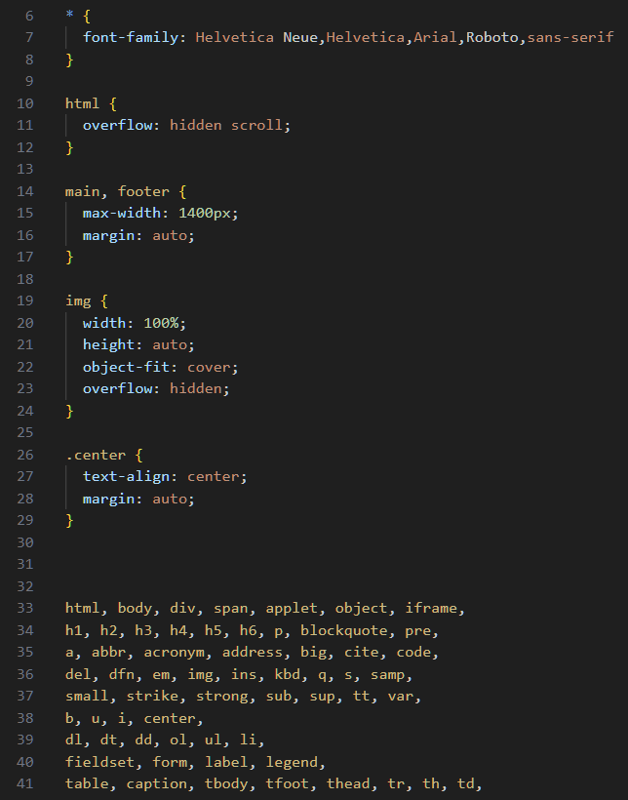
Reset.css

Slide 20
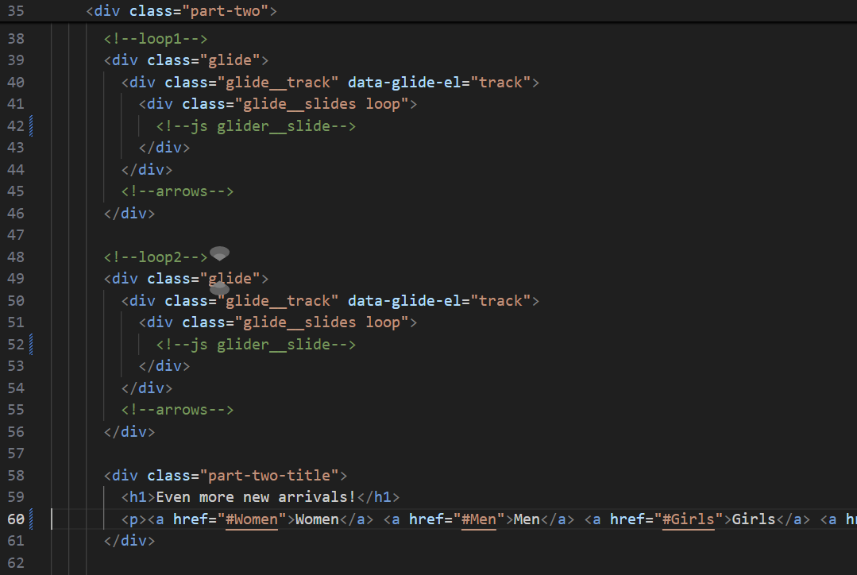
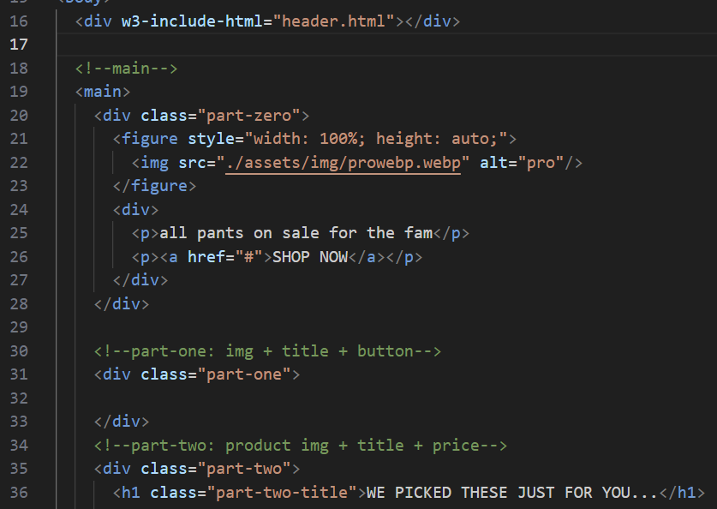
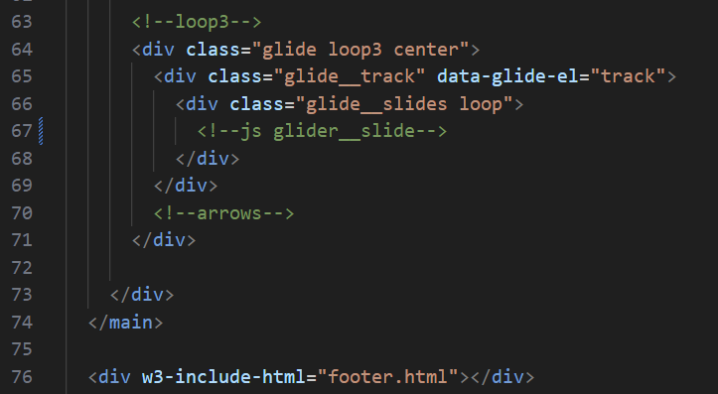





Index.html

Slide 21
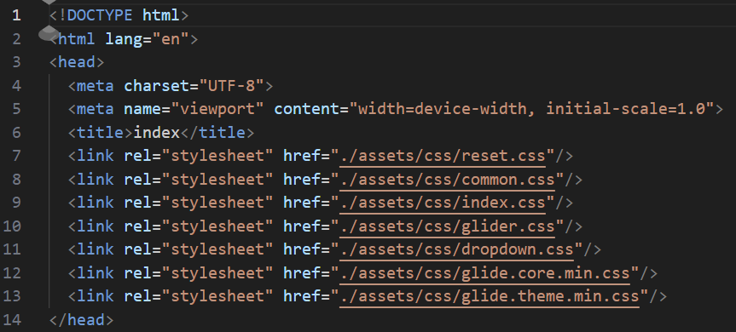
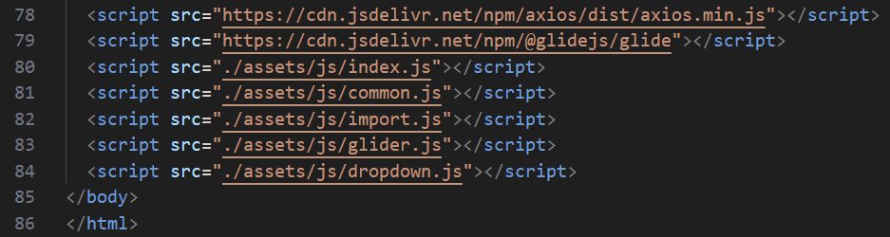
Index.html - css, js

Slide 22
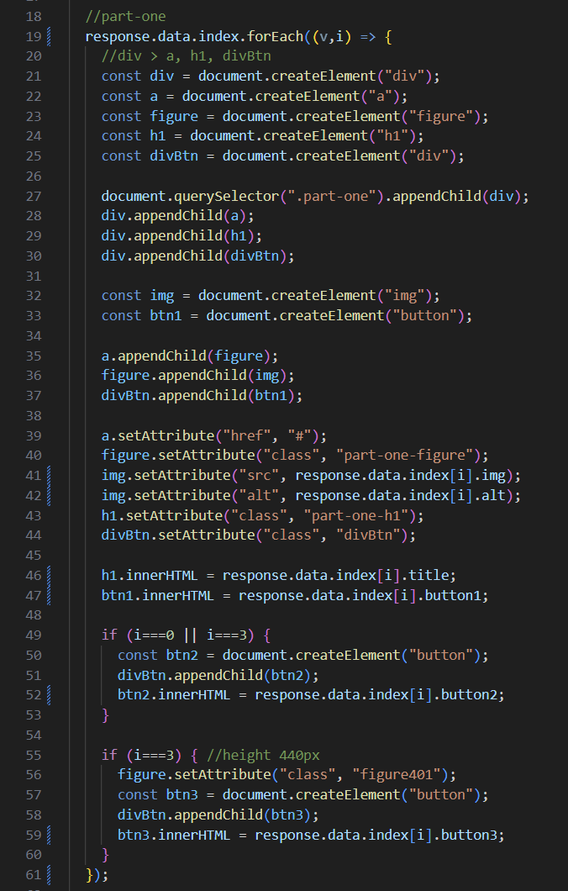
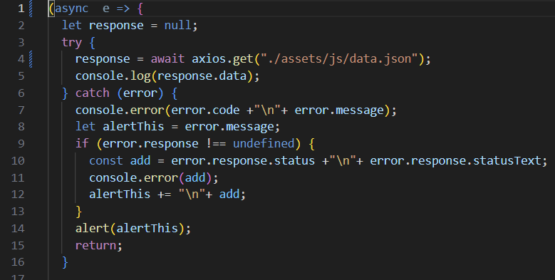
Index.js
img + buttons
get data
buttons 개수

Slide 23
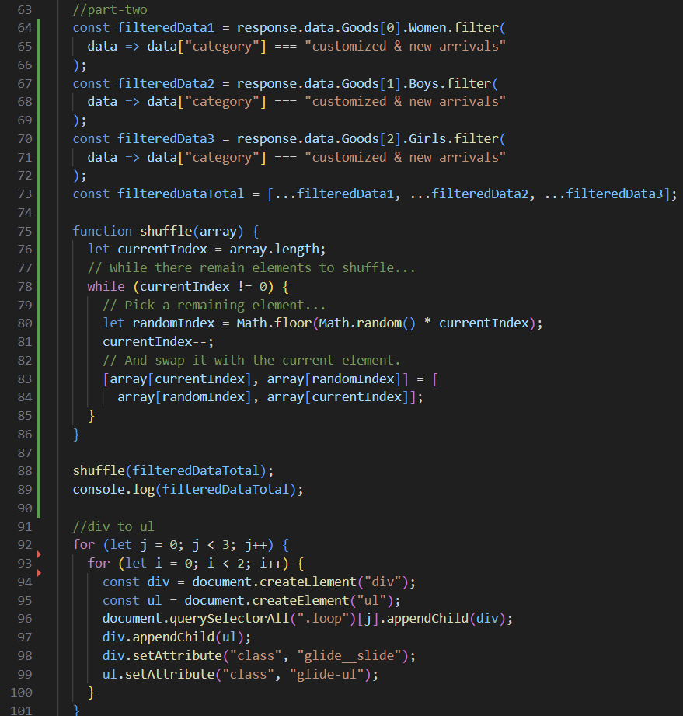
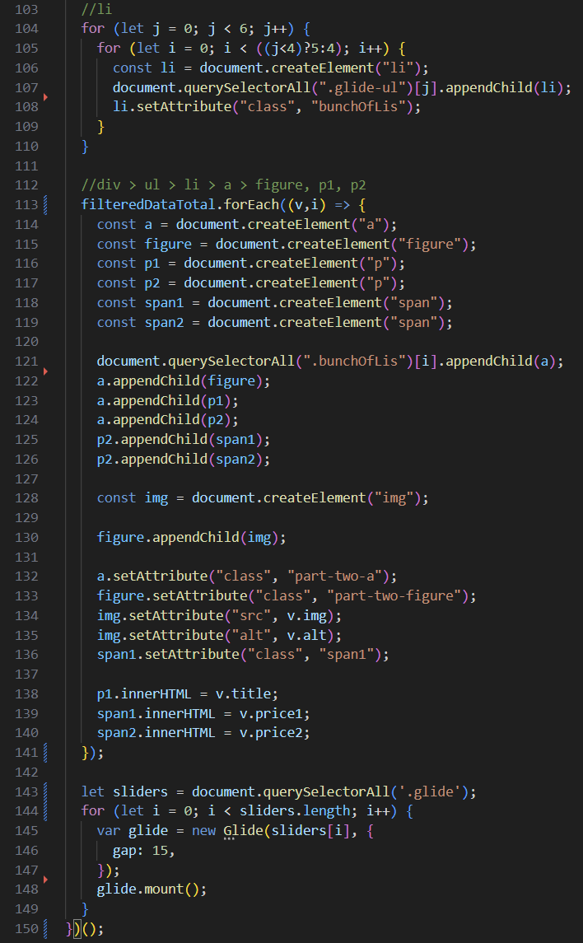
Index.js
manually deep flitering
items data 중 category 일치하는 것만 새 배열에 저장
html 만들기, 값 저장
randomize
a.setAttribute("href", `item.html?select=${v.select}&id=${v.id}`);
html 만들기, 총 28개
glider 개수만큼 .mount

Slide 24
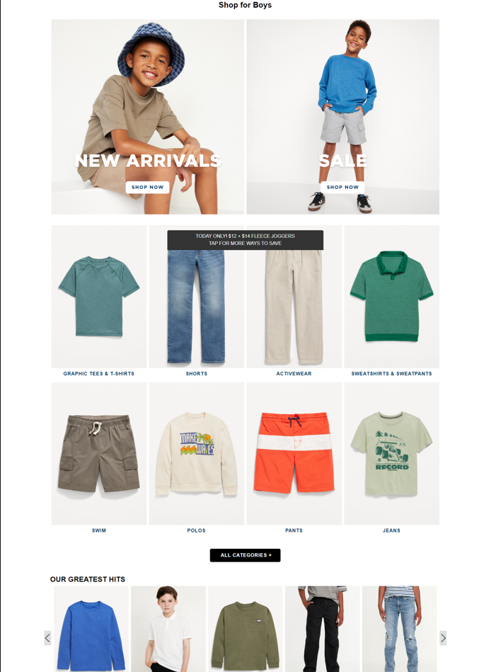
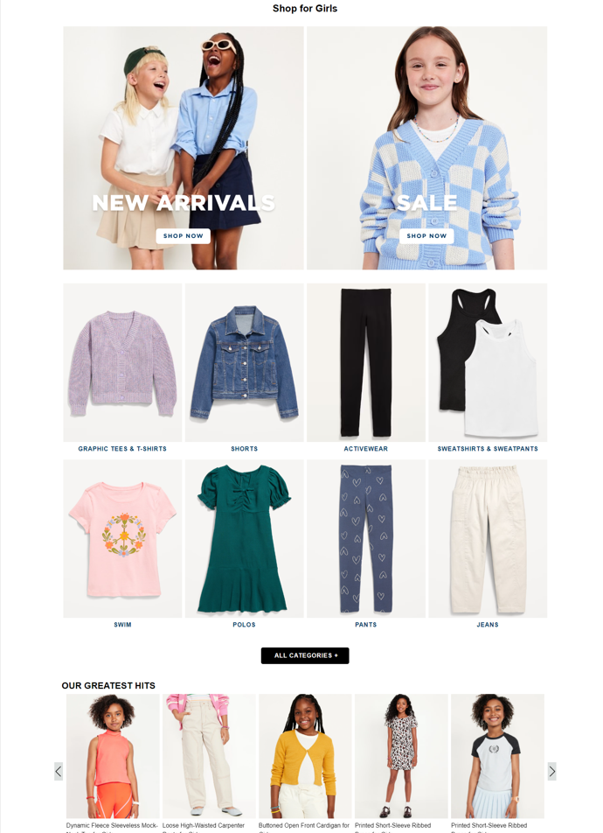
list

Slide 25
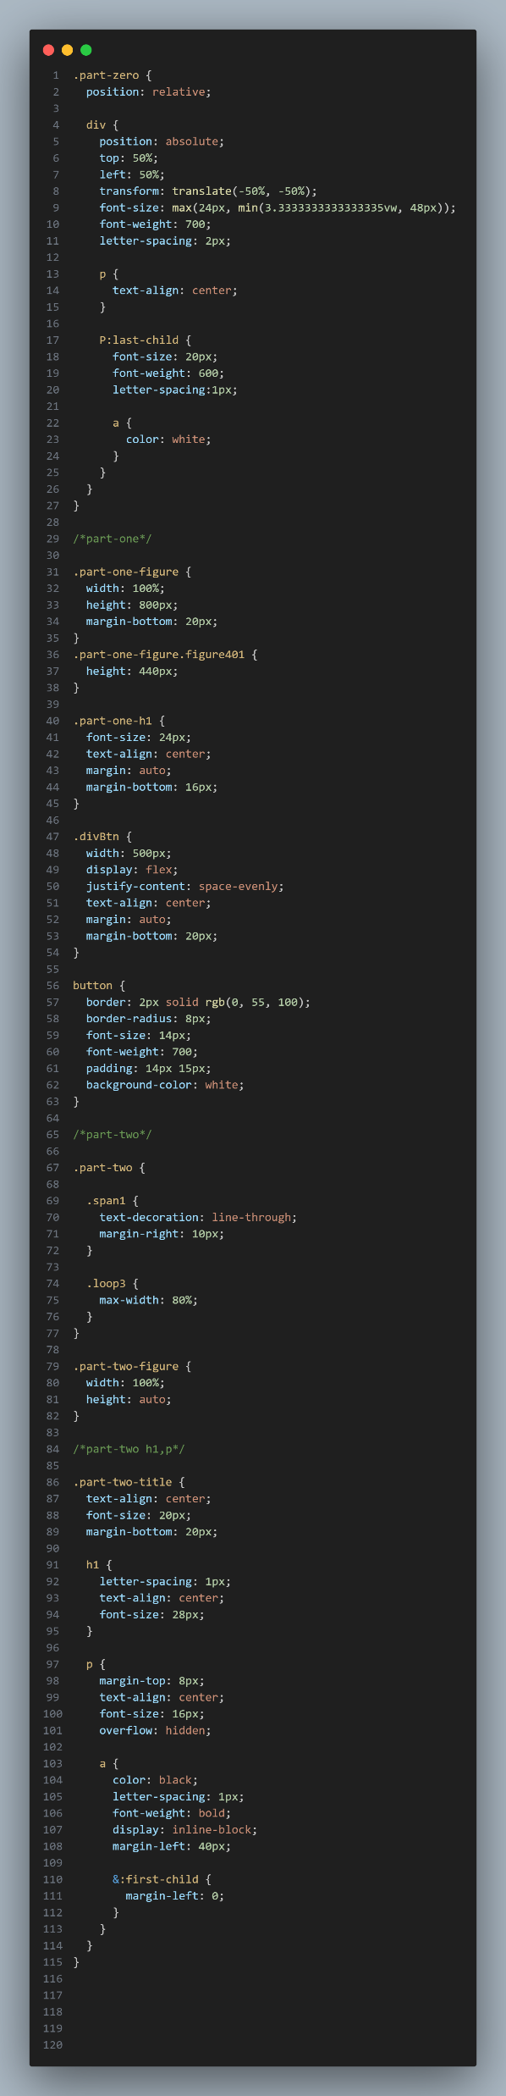
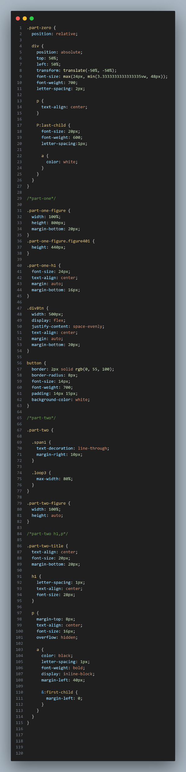
Index.css

Slide 26
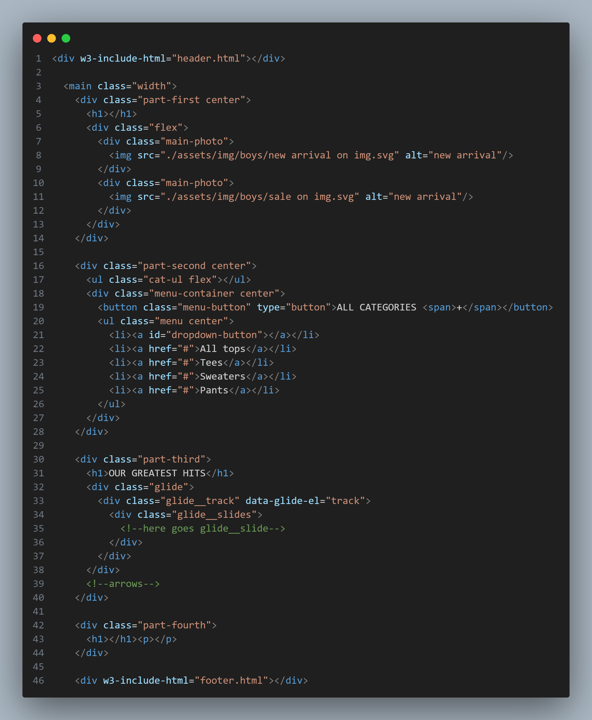


List.html

Slide 27
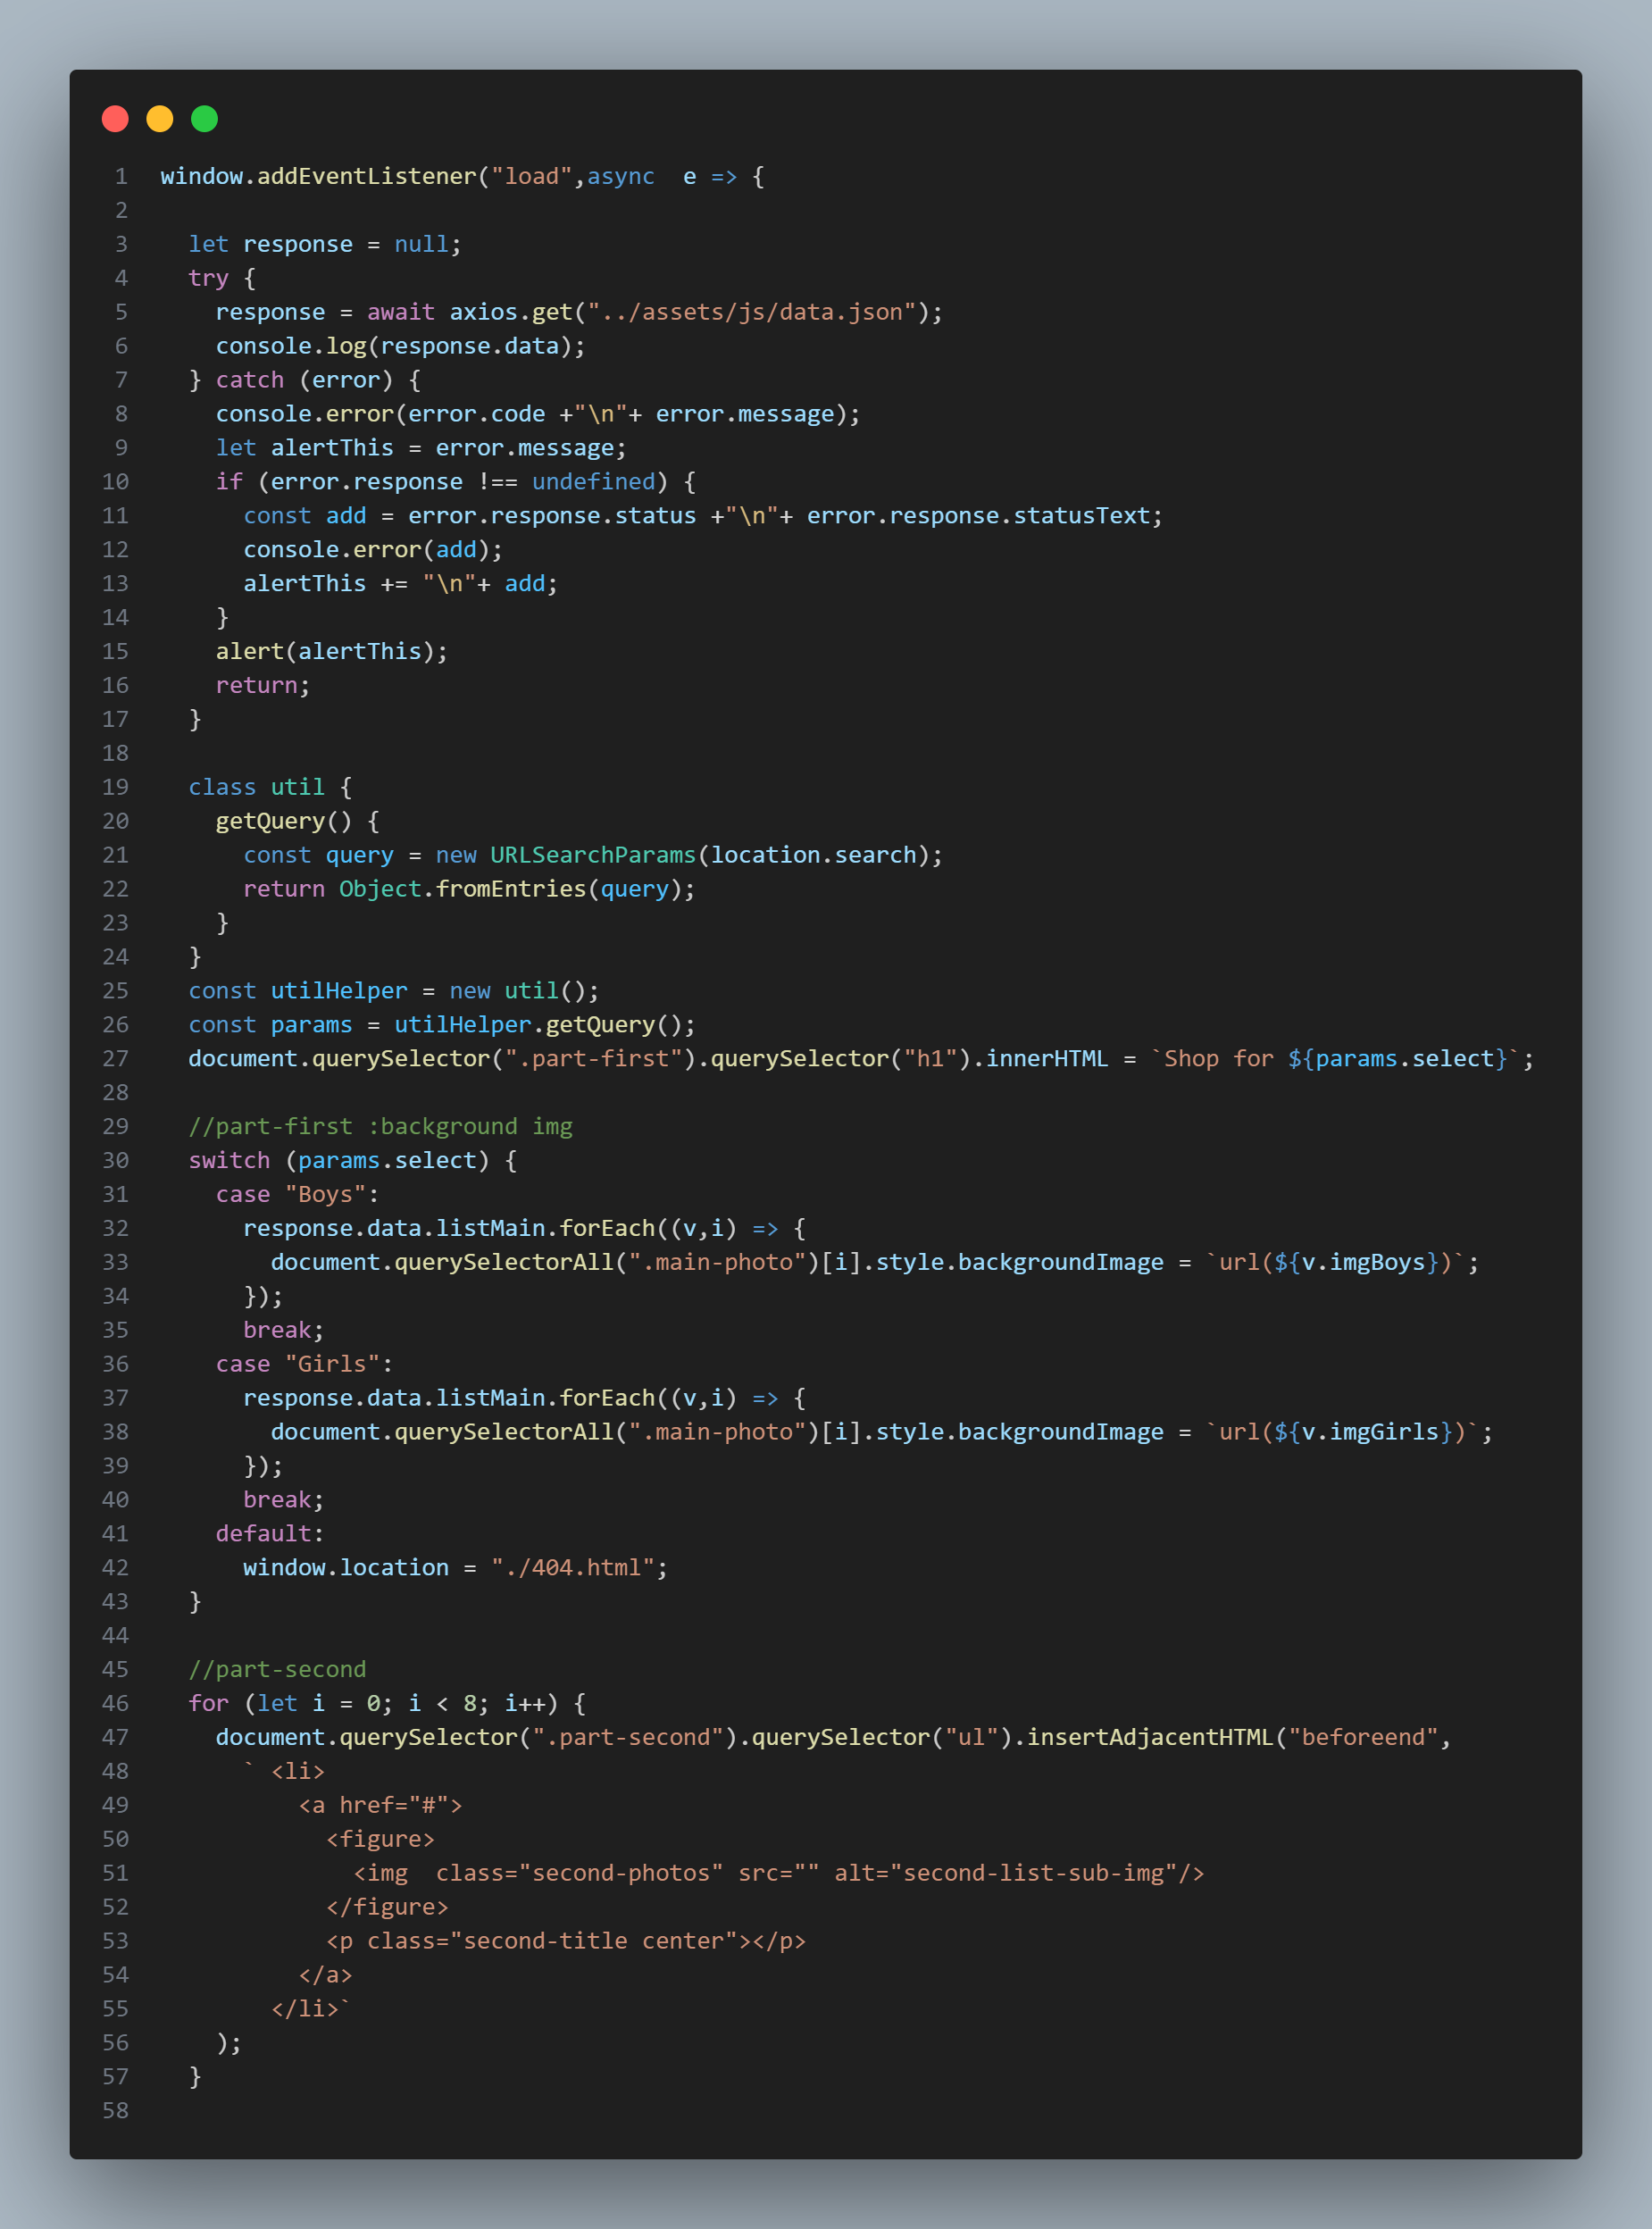
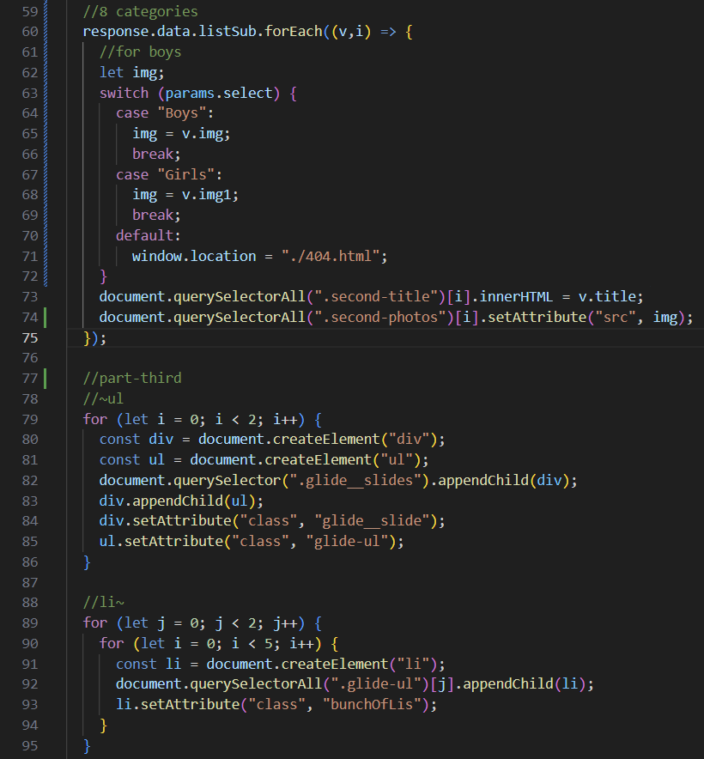
list.js
select에 따라 img, p 저장
document.querySelector(".part-second").querySelectorAll("a")[i].setAttribute("href", `./category.html?select=${params.select}&category=${v.title}`);
select에 따라서 part-one 배경이미지
li 8개 생성

Slide 28
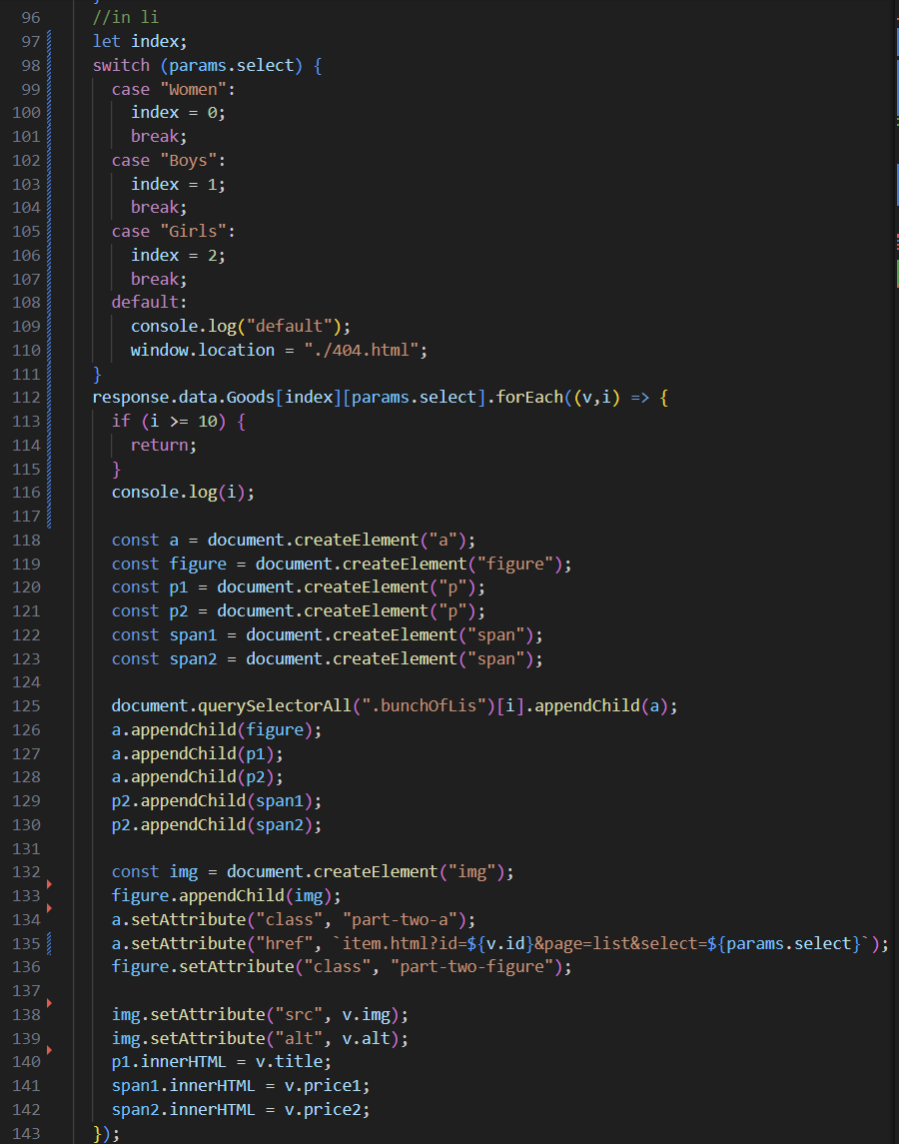
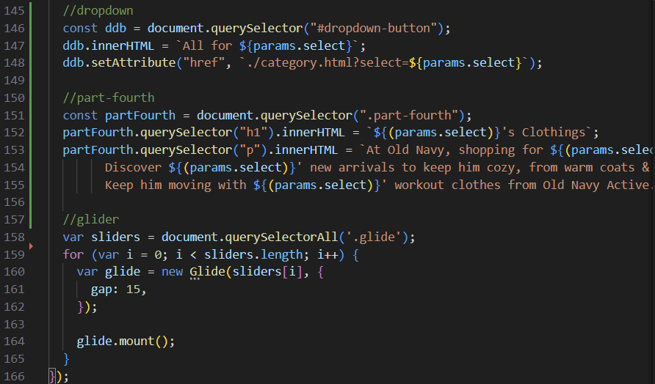
list.js
select에 따라 access하는 data 다르게 해주기
li 개수만큼까지로 제한
list 버튼 all for {} 링크 연결
html에 값 저장

Slide 29
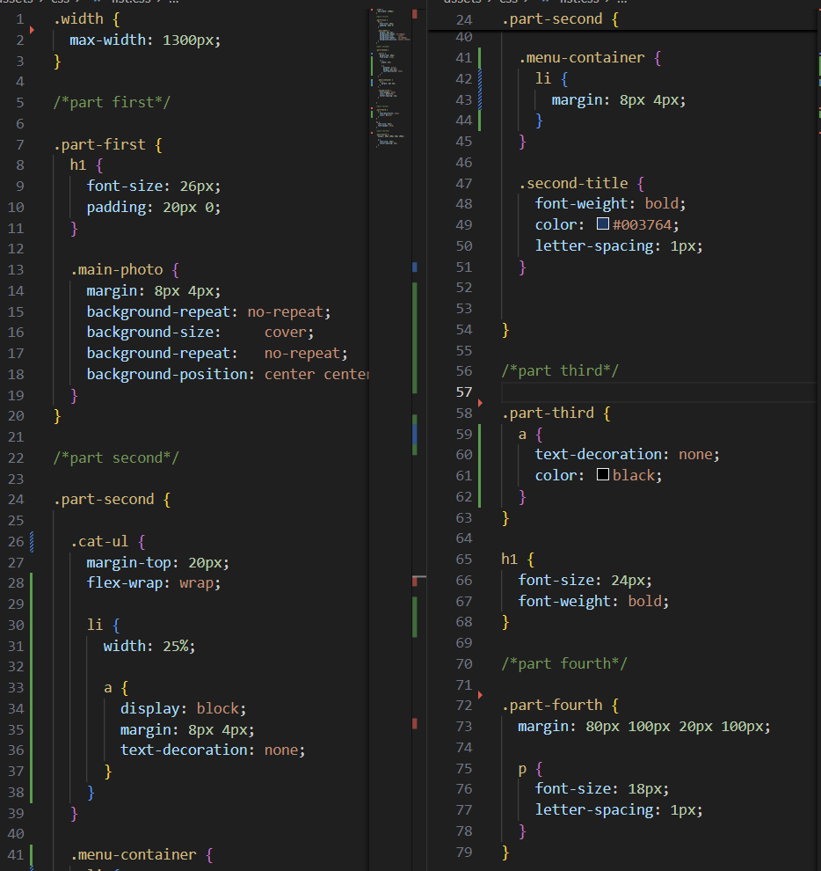
list.css

Slide 30
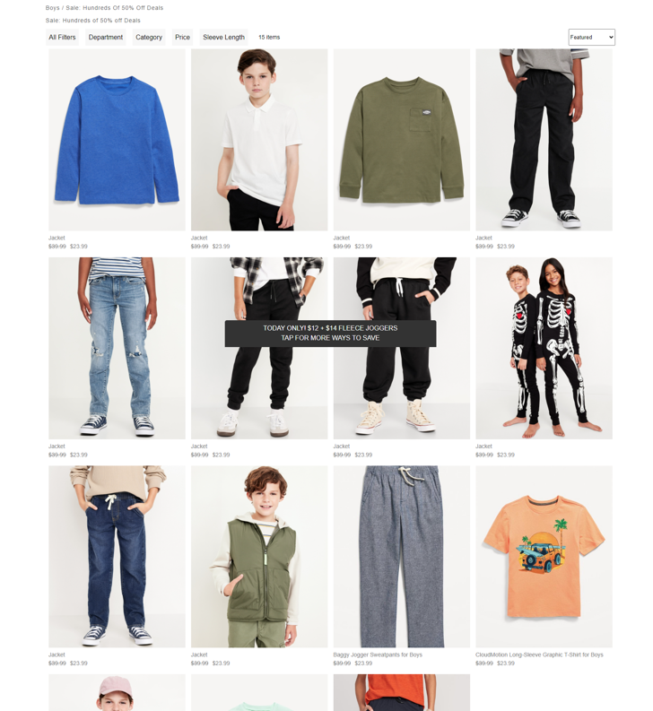
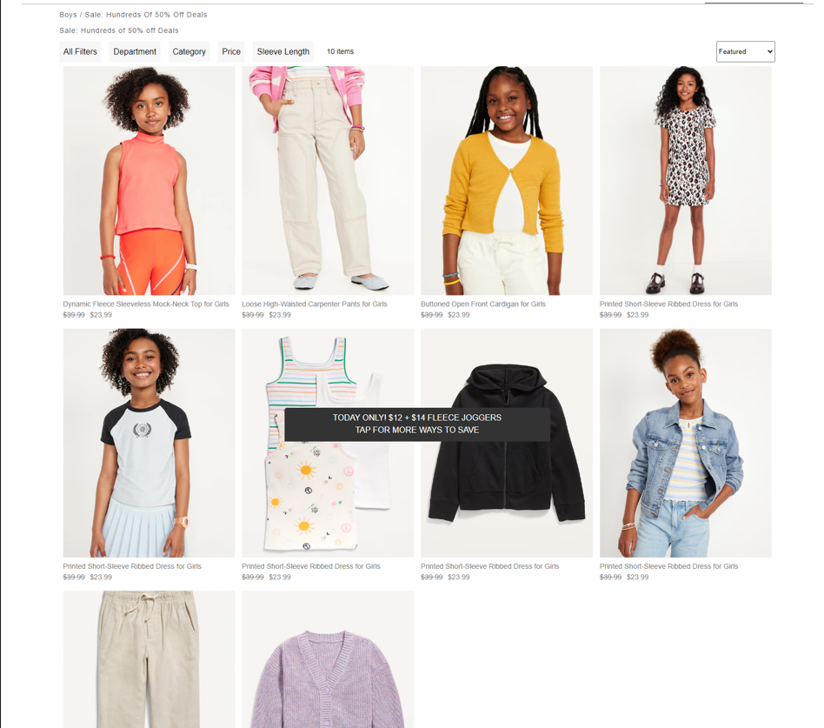
category

Slide 31
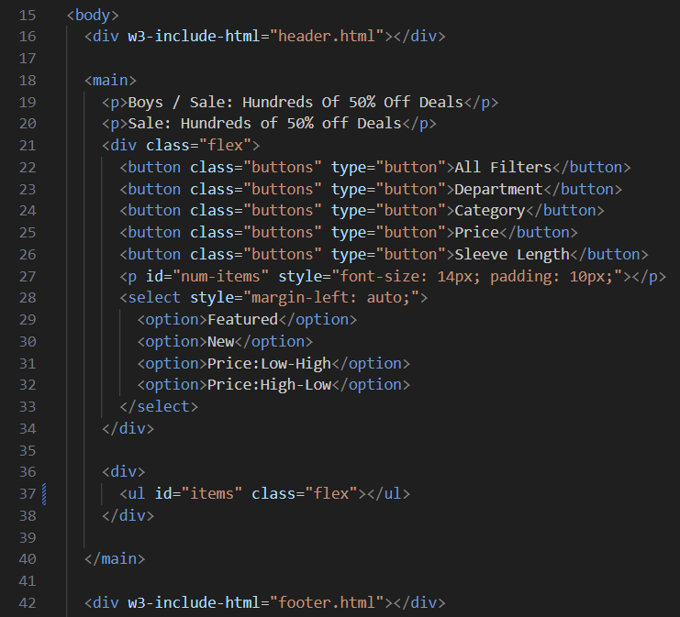



Category.html

Slide 32
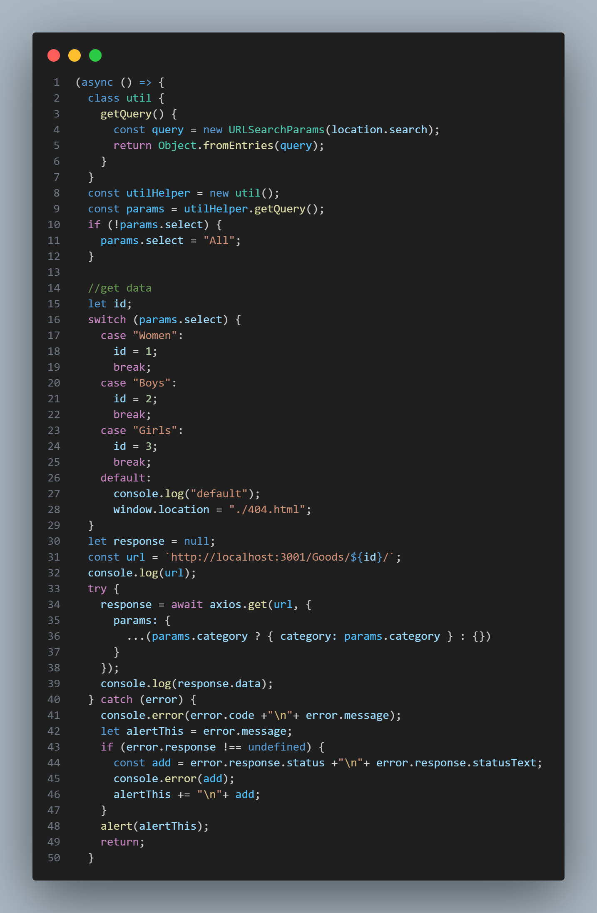
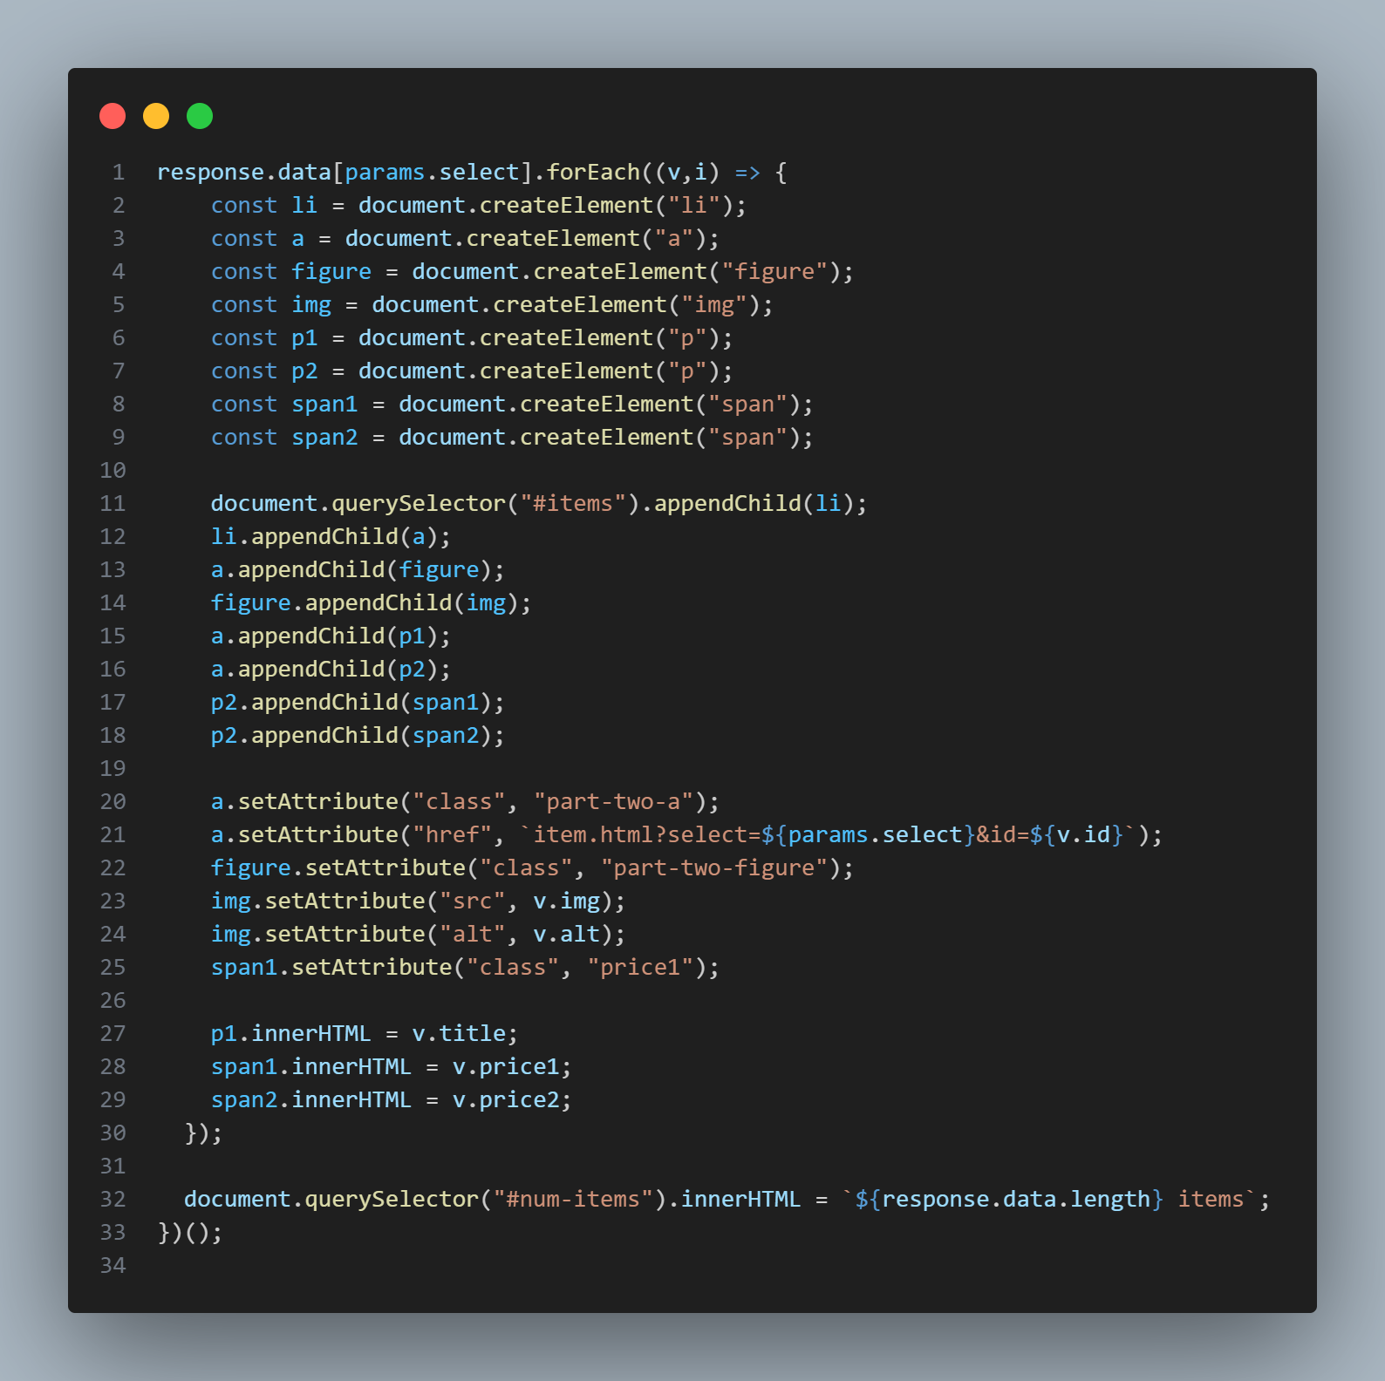


category.js
document.querySelector("#num-items").innerHTML = `${response.data[params.select].length} items`;

Slide 33
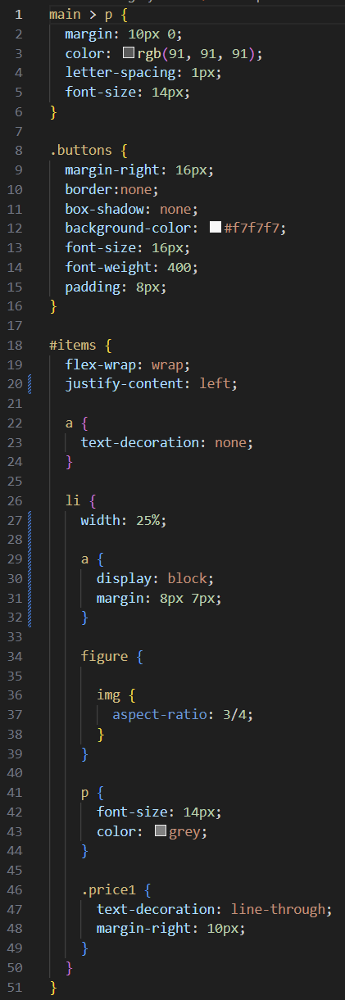
category.css

Slide 34
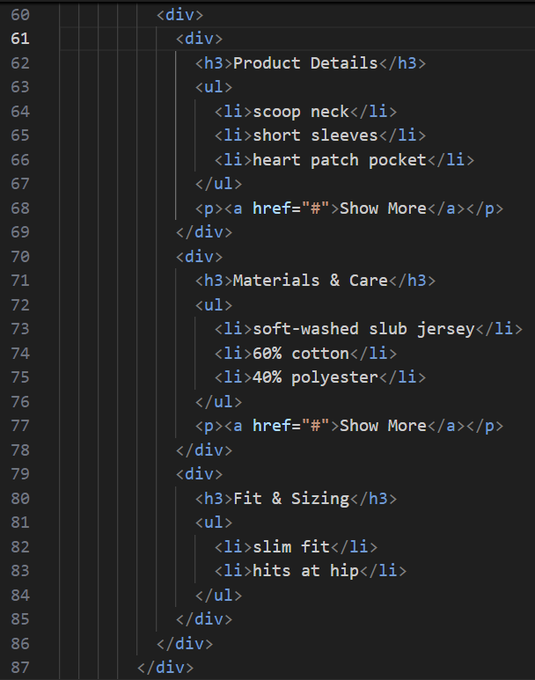
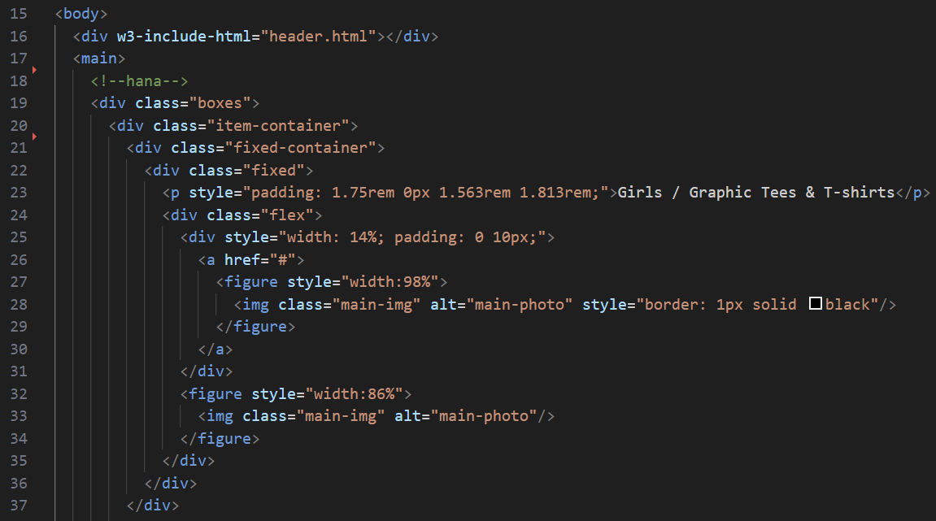
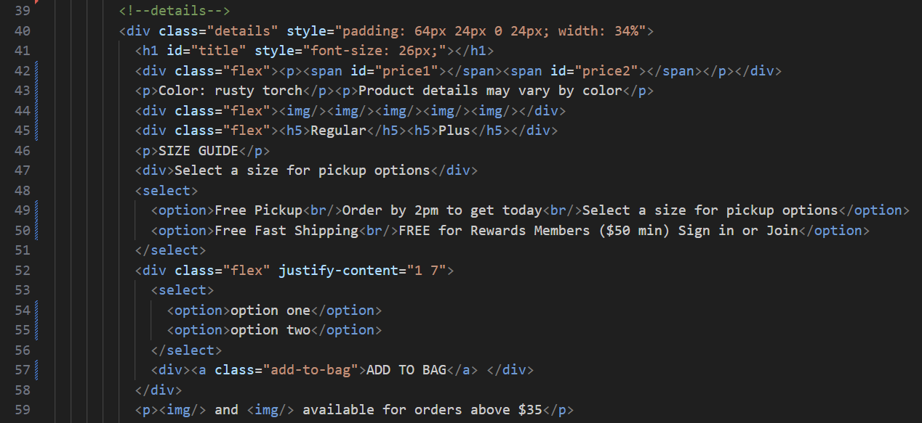







Item.html

Slide 35

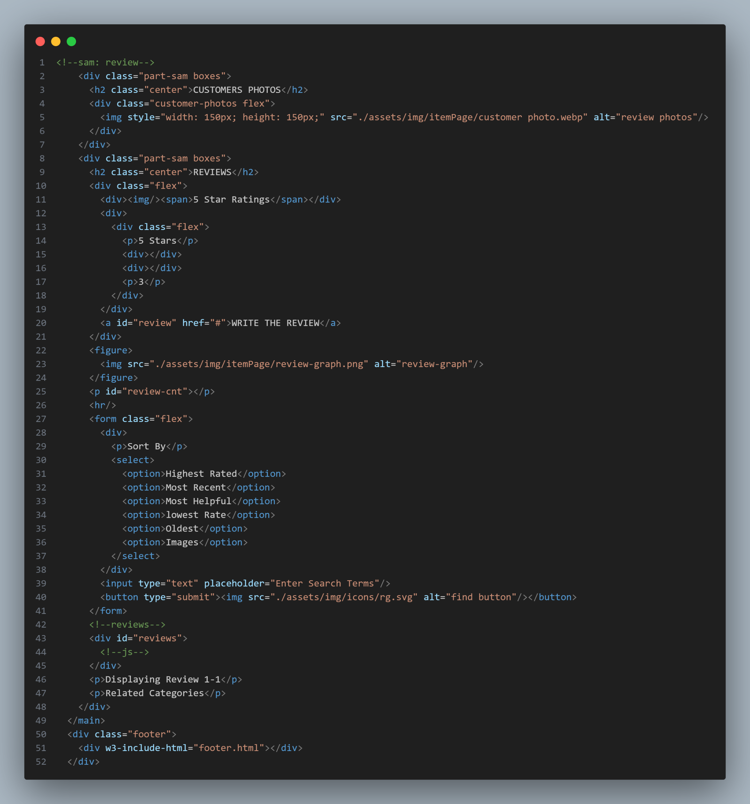
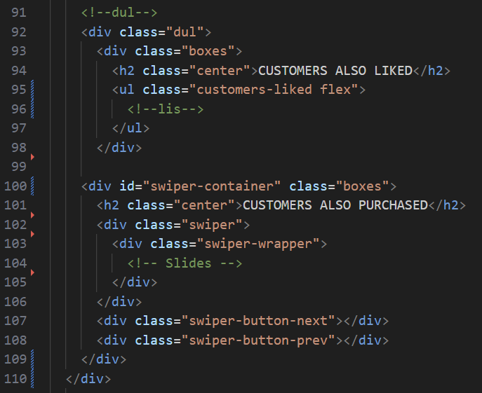







Item.html

Slide 36
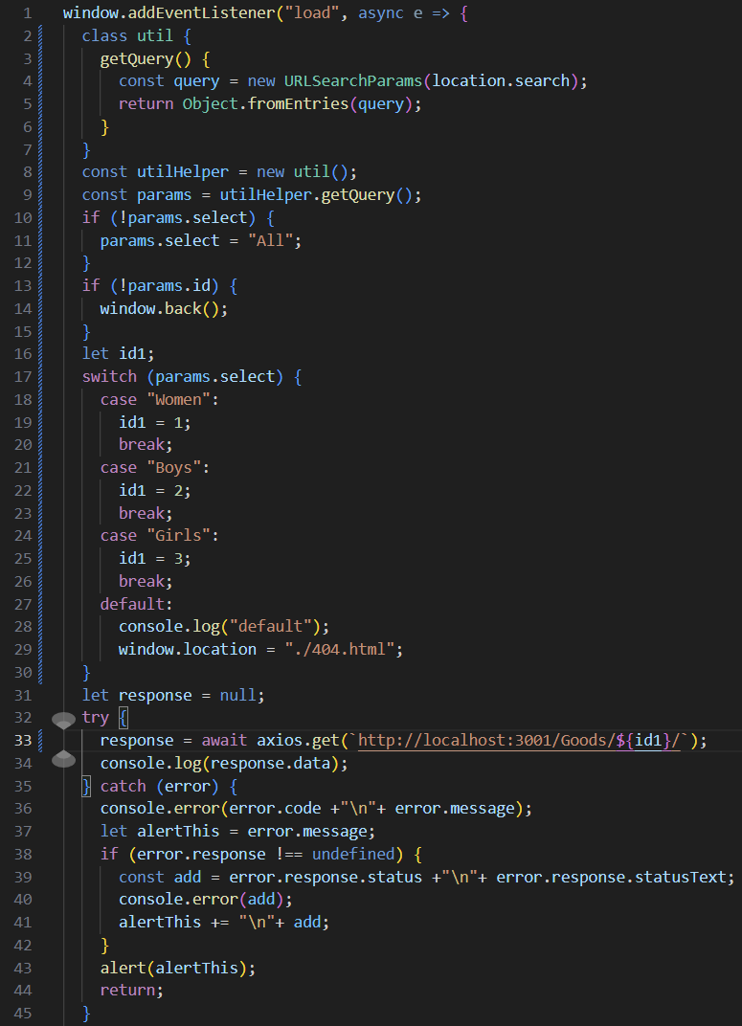

item.js
item 각각의 정보: img, title, price만 다르게 함..
item 밑에 추천 상품 html li 넣기
("href", `item.html?select=${params.select}&id=${v.id}`);

Slide 37


item.js
리뷰 get data
리뷰 html 생성
p[2].innerHTML = dataFind.title;

Slide 38


item.js
swiper 라이브러리
애니메이션 관리
success
리뷰 axios.post 시 나타나는 popup SweetAlert 라이브러리
input 하나만 일단 만듦
fail

Slide 39








Slide 40


item.css

Slide 41



404.html

Slide 42


Header.html
흰색 부분 sitewide-nav
갈색 부분 sitewide-top

Slide 43


Footer.html

Slide 44



Common.css

Slide 45

Import.js

Slide 46

Glider.js

Slide 47

Glider.css

Slide 48


Dropdown.js

Slide 49



Dropdown.css

Slide 50
4. Api 명세서
(1) 개요
(2) 요청, 응답
(3) 예제

Slide 51
Overview
Old navy 웹사이트의 상품의 이미지, 상품명, 가격 등을 포함한 데이터.

Slide 52
요청
헤더
이름 | 설명 | 필수
파라미터
이름 | 타입 | 설명 | 필수
select | string | 검색 카테고리 | X
id | int | 상품 고유번호 | X

Slide 53
응답
본문
이름 | 타입 | 설명
Goods | 배열 (-json-배열) | 응답 결과
footerGlider | 배열 | 응답 결과
Index | 배열 | 응답 결과
listMain | 배열 | 응답 결과
listSub | 배열 | 응답 결과
review | 배열 | 응답 결과
,…

Slide 54
응답
이름 | 타입 | 설명
Id | Int | 데이터 고유번호
Img | String | 이미지 경로
Alt | String | 이미지 설명
Title | String | 이미지 제목 등
Button | String | 버튼 .value
price | String | 가격
select | string | 페이지 내용 분류
,…

Slide 55
응답
오류
'404’:
description: User not found
‘304’:
not modified. Should return 200 when open the browser again
최초 요청 시에는 200번 응답을 받지만 이후에 자원에 변화가 없다면 일정 시간 동안은 304번 응답

Slide 56
예제
요청
Curl –v –G GET “http://http://localhost:3001/partOne \
--data-urlencode “select=boys” \
-H “”
.html?select={select}:
(Query Parameters used)

Slide 57
예제
응답
{
“indexSub": [
{
"id": 101,
"img": "./assets/img/part-one 101 img one.png",
"alt": "part-one 101 img one",
"title": "cc’ing Polished Pixie Skinny and Taylor Trouser, your do-it-all faves.",
"button1": "SHOP PIXIE PANTS", "button2": "SHOP TAYLOR TROUSERS"
},
… ] }

Slide 58
5. 라이브러리 기능 및 방법
(1) axios
(2) glider
(3) swiper
(4) SweetAlert

Slide 59
(1) axios
promise를 기반으로 한 HTTP 통신 라이브러리. 서버에서 데이터를 GET , POST , PUT/PATCH , DELETE 할 수 있음.
response = await axios.get(url, {
params: {
...(params.category ? { category: params.category } : {})
}
});
서버에서 데이터를 가져오기 위해 사용.
리뷰에는 post도 사용.

Slide 60
(2) glide
slide,
active 하나,
하나씩 이동
var glide = new Glide(sliders[i], {
gap: 15,
});
items를 slider로 표현하기 위해 사용

Slide 61
(3) swiper
slide,
active 여러 개 가능,
하나씩 이동
const swiper = new Swiper(
'.swiper', {
slidesPerView: 5,
spaceBetween: 14,
direction: 'horizontal',
loop: false,
navigation: {
nextEl: '.swiper-button-next',
prevEl: '.swiper-button-prev',
}
}
);
item이 좌우 버튼 클릭시 하나씩 넘어가는 용도로 사용함

Slide 62
(4) SweetAlert
팝업창 역할
allowOutsideClick: () => !Swal.isLoading(),
showClass: {
popup: `
animate__animated
animate__faster
`
},
hideClass: {
popup: `
animate__animated
animate__faster
`
}
})
.then(re => {
console.log(re);
if (re.value) {
new Swal({ });
}
},
re => {
new Swal({ });
});
new Swal({
title: "Write a Review",
html: "new review",
input: "text",
inputAttributes: {
autocapitalize: "off"
},
showCancelButton: true,
confirmButtonText: "Submit Review",
showLoaderOnConfirm: true,
preConfirm: async e => {
let response = null;
const url = `http://localhost:3001/review/`;
try {
response = await axios.post(url, {
stars: "./assets/img/icons/bluestar.svg",
title: e.slice(0, 15),
date: new Date(),
content: e
});
console.log(response.data.review);
} catch (error) {
console.error(error);
alert(error.message);
return;
}
},
새로운 리뷰를 받을 때 팝업으로 구현함

Slide 63
4. 소요 시간 및 후기
소요시간 10일
후기
복잡하다. Api 연결하는데 ?를 / 로 써서 한참 헤맸다. Params.id는 string인 것을 놓쳐서 오류의 원인을 찾는 데 시간이 걸리기도 했다. 문법오류나 간단한 오류는 개념의 전체적인 모습을 제대로 이해하지 않고 무작정 키보드를 잡을 때 발생한다.
Css보다는 js를 열심히 만들었다. 푸터에 glider에 css가 충돌나서 포기한 것이 아쉽다.
404 페이지, 리뷰 axios.post, 파라미터로 페이지간 연결, popup, 버튼 scrollHeight 등 여러 가지를 복합적으로 만들어볼 수 있어 좋았다.
Axios.get 한 데이터를 특정 select를 갖는 데이터로 추리는 방법을 찾는 과정이 의미 있었다.
라이브러리, 배열 요소 랜덤으로 배치하기, html파일 전체 가져오기 등 여러 정보를 찾는 것도 도움이 되었다.

